Slide 1
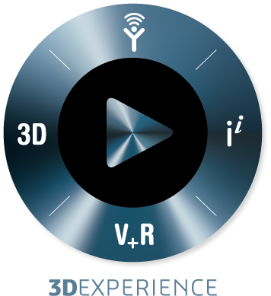
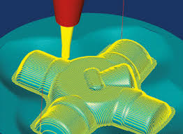
FAO
Générer le Code
Génération de l’APT
Génération du code ISO

Slide 2
Sommaire
Configurer 3Dexperience (Catsettings)
Gérer les catsettings
Configurer la machine
Les paramètres de la machine d’usinage
Générer le programme
Générer APT
Générer Code CN

Slide 3
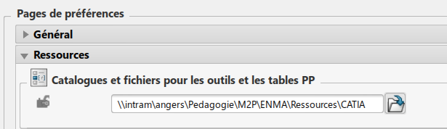
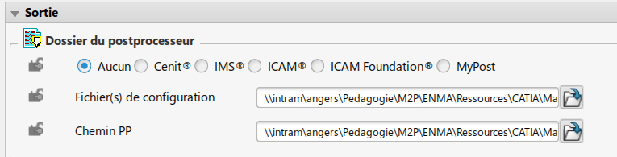
Configurer 3DExperience
Si les settings n’ont pas été copié lors du lancement il faut configurer 3Dexperience manuellement.
Catégorie de Préférences: USINAGE
\\intram.ensam.eu\angers\Pedagogie\M2P\ENMA\Ressources\CATIA\Manufacturing

Slide 4
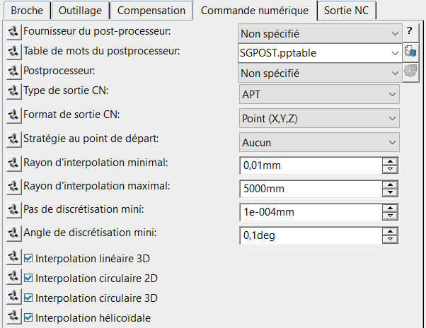
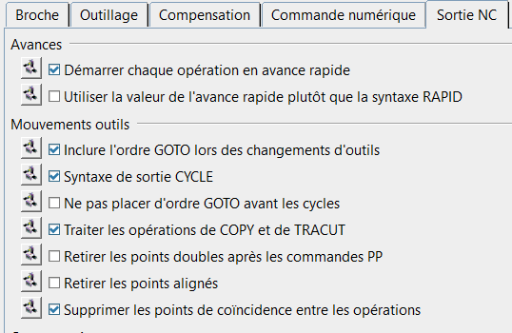
Configurer la Machine
Configure la machine pour pouvoir générer le programme APT

Slide 5
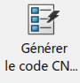
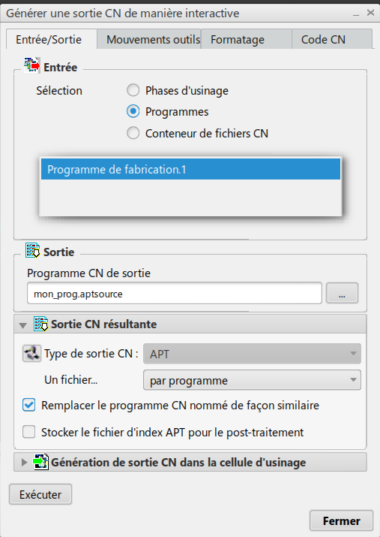
Générer le programme APT
Section « Analyse et résultats »
 Action « Générer le code CN »
  1- Donner un nom au programme
  2- Exécuter
  3- Une fenêtre s’affiche indiquant si la génération s’est bien passée !
1
2

Slide 6
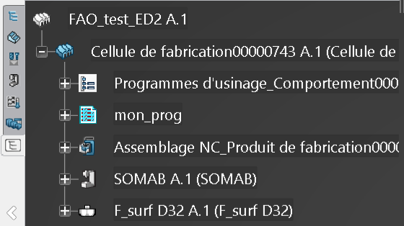
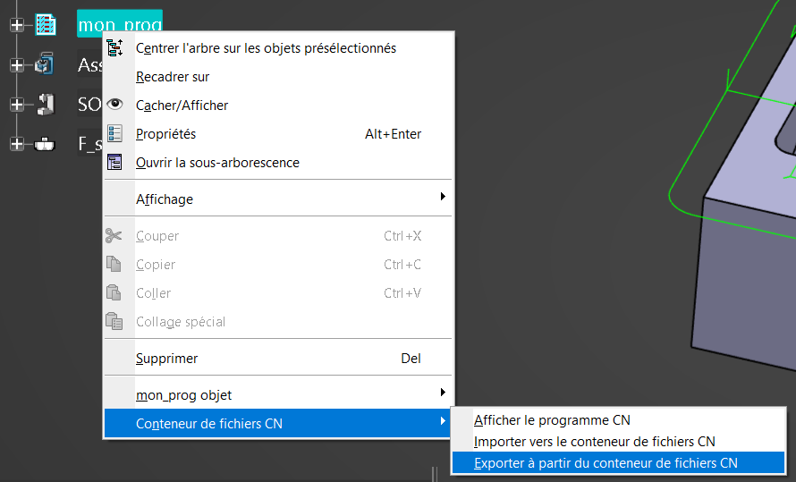
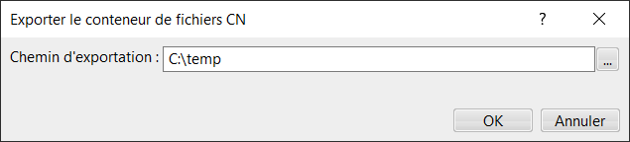
Exporter le programme APT
1
2
3

Slide 7

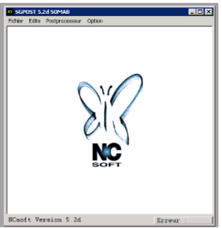

Générer le Code CN
Un fichier APT (.aptsource) est créé dans le répertoire de travail. Ce fichier définie votre programme de fabrication (trajectoire, vitesse, changement d’outil…) dans un langage universelle mais incompréhensible par une machine outil.
Le post-processeur doit donc traduire le langage APT en un langage (ISO, Heidenhain, Fagor…) compréhensible par la machine-outil à utiliser. Le post-processeur est propre à chaque machine.
Lancer l’application du post processeur en utilisant le raccourci suivant :
disponible sur \\intram.ensam.eu\ANGERS\Pedagogie\M2P\ENMA\Ressources\CATIA\postpro
Ou Lancement du lien
Vous pouvez aussi créer un raccourci sur votre bureau !

Slide 8
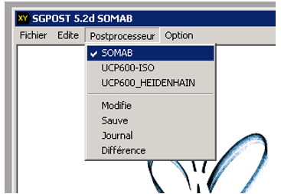
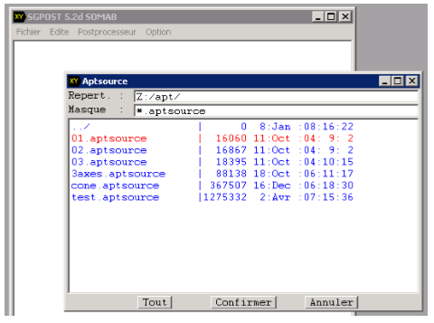
Générer le Code CN
1) Dans « Postprocesseur », Choisir la machine qui sera utilisée pour l’usinage :
. SOMAB (fraiseuse 3 axes)
. Ou UCP600-ISO (fraiseuse 5 axes langage ISO)
. UCP600-Heindenhain(fraiseuse 5 axes langage Heidenhain)
1
2
2) Dans « fichier », Sélectionner le fichier APT à ‘postprocesser’
3) Confirmer pour lancer la traduction
3

Slide 9
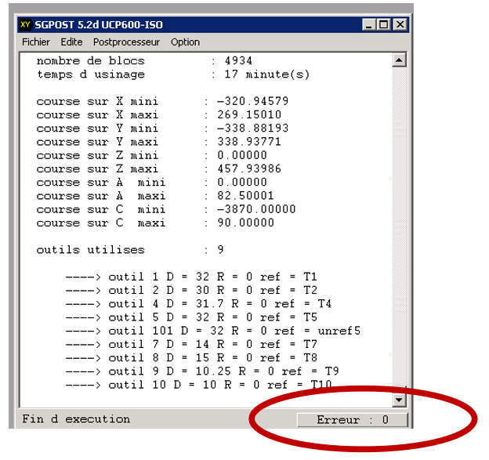
Générer le Code CN
Vérifier qu’il n’y a pas d’erreur

